Slide 1
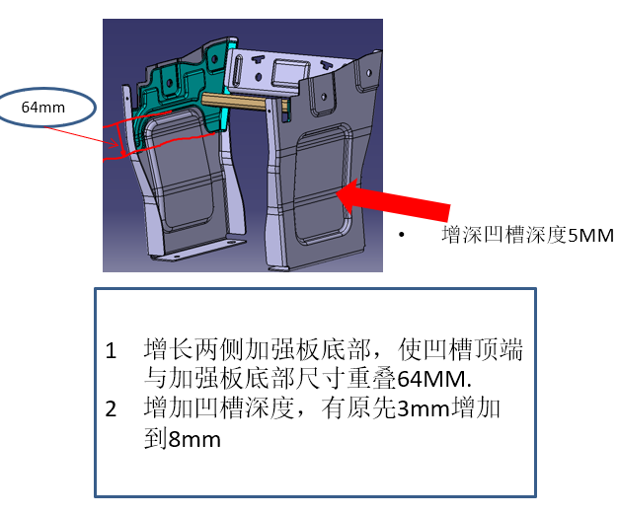
变更件说明
变更点一、
左右立板年前已改造完成
孔径由直径11mm更改为直径12mm

Slide 2
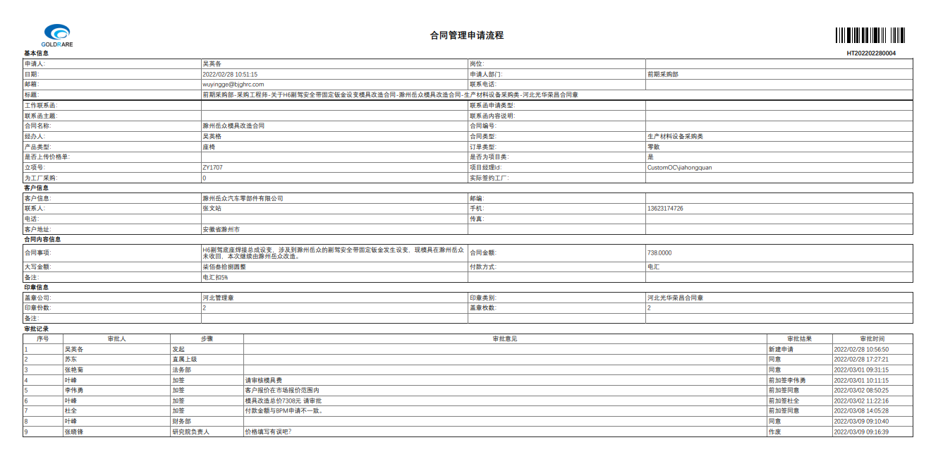
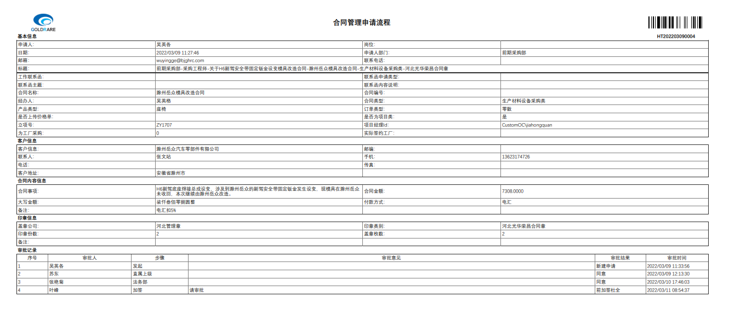
变更件说明
变更点二、
长度两侧各减小2mm

Slide 3
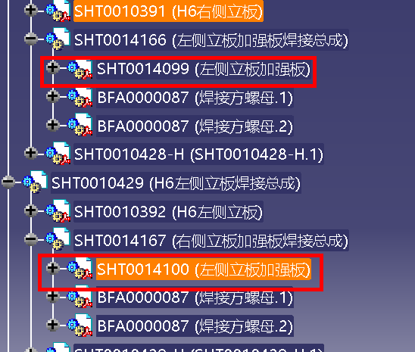
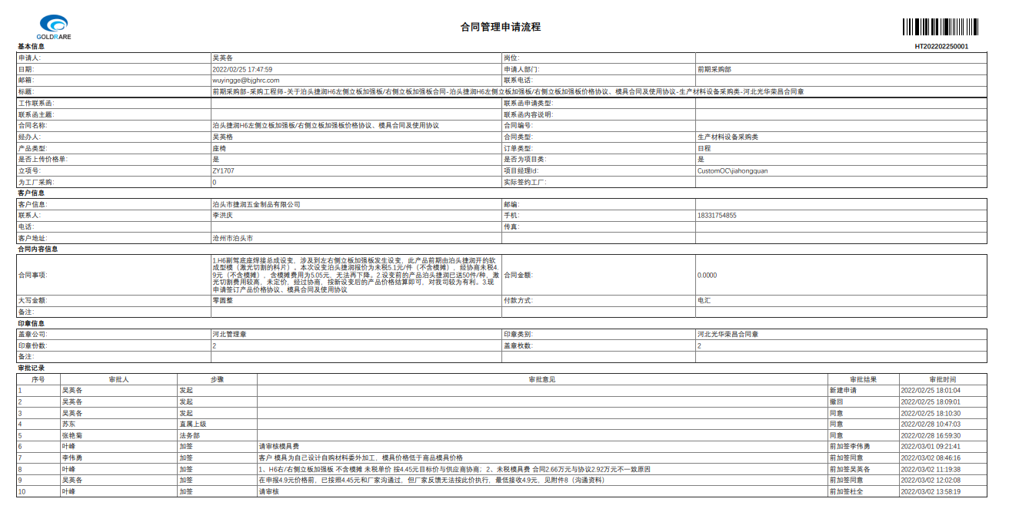
新增件说明
新增件一、
自制
新增件
新增件二、
新增件

Slide 4
新增件说明
新增件三、
3.11无图纸及数据
新增件

